Slide 1
علم النفس التطوري
نظرية بياجية للنمو المعرفي
د. وسام مجادلة

Slide 2
نظرية بياجية للنمو المعرفي
تهتم بنمو المعرفة لدى الفرد

Slide 3
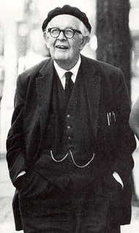
جان بياجيه Jean Piaget (1896 – 1980)
ولد بسويسرا
في عمر 13 سنة نشر اول مقالة علمية
درس الفلسفة والعلوم الطبيعية (بيولوجيا) وحصل على لقب الدكتورة في عمر 22 سنة
اتجه الى دراسة علم المعرفة
تعتبر نظرية التطور المعرفي من النظريات المشهورة والمؤثرة في علم النفس
Notes:
اتجه الى دراسة علم المعرفة فقد امضى فترة كبيرة من حياته في ملاحظة الطرق التي يفكر بها الاطفال وكيفية تناولهم وحلهم للمشكلات والاسباب التي ادت بهم للقيام بالاستجابات المختلفة

Slide 4
نظرية التطور المعرفي
يقسم بياجية مراحل النمو العقلي الى اربعة مراحل اساسية
جذور النمو العقلي هي بيولوجية
عملية الانتقال من مرحلة الى اخرى تحدث بشكل متدرج متسلسل
لا يمكن الوصول الى مرحلة لاحقة دون المرور بالمراحل السابقة
يختلف الاطفال في سرعة انتقالهم من مرحلة الى اخرى
يصعب تحديد سن الانتقال
خصائص مرحلة معينة يمكن ان توجد في مرحلة اخرى
خصائص النمو العقلي هي اممية / عالمية
Notes:
يقسم بياجية مراحل النمو العقلي الى اربعة مراحل اساسية, يمر بها الجميع بالتسلسل ذاته كما انه لا يمكن الوصول الى مرحلة لاحقة دون المرور بالمراحل السابقة.
ان عملية الانتقال من مرحلة الى اخرى لا يحدث بطريقة فجائية, انما بشكل متدرج متسلسل
يعتقد بياجية ان الاطفال يختلفون فس سرعة الانتقال من مرحلة الى اخرى في نموهم المعرفي – (بياجية شدد على ان العوامل الوراثية والعوامل البيئية تؤثر على سرعة التنقل من مرحلة الى اخرى
وكذللك يصعب تحديد السن الذي دخل الطفل فيها احدى المراحل او انتقل منها
وقد نجد بعض خصائص احدى المراحل في الاخرى

Slide 5
نظرية التطور المعرفي
الطفل كائن نشط فاعل في بيئته يبني بنفسه عالمه المعرفي
الذكاء هو القدرة على التفكير المنطقي وان هذا الذكاء يتطور نتيجة التفاعل بين قوى الوراثة وقوى البيئة
اهتم بياجية بالكيفية التي يفكر بها الطفل اكثر من اهتمامه بماذا يفكر او بكم من الحقائق يعرف
Notes:
الطفل كائن نشط فاعل في بيئته يبني بنفسه عالمه المعرفي, فالمعلومات لا تسكب في عقله سكبا, انما هو قادر على ان يكيف ابنيته المعرفية ليستوعب الجديد من الافكار ويوفر المزيد من الفهم
يعتقد ان الذكاء هو القدرة على التفكير المنطقي وان هذا الذكاء يتطور نتيجة التفاعل بين قوى الوراثة وقوى البيئة
بهذا الموضوع اهتم بياجية بالكيفية التي يفكر بها الطفل اكثر من اهتمامه بماذا يفكر او بكم من الحقائق يعرف. بمعنى اخر انه يفكر باشكال التفكير اكثر من اهتمامه بمحتواه. مثلا ما يهم بياجية هو ان يصنف الطفل الاشياء تبعا لخاصية واحدة او اكثر (اللون, الحجم) ولا يهمه كثيرا ان يحفظ اسماء هذه الاشياء او يتقن كتابة اسمائها

Slide 6
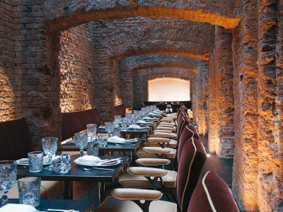
ماذا يتطور؟
Schemes / المخططات العقلية
مركبات بنائية معرفية تساعد على ترجمة / تفسير وتنظيم المعلومات والتجارب
تخزن وتستعمل عند الحاجة
مطعم
قطة
Notes:
Schemas are categories of knowledge…these serve as the framework or scaffolding in the building of ones knowledge
Piaget emphasized the importance of schemas in cognitive development, and described how they were developed or acquired. A schema can be defined as a set of linked mental representations of the world, which we use both to understand and to respond to situations. The assumption is that we store these mental representations and apply them when needed.
For example, a person might have a schema about buying a meal in a restaurant. The schema is a stored form of the pattern of behavior which includes looking at a menu, ordering food, eating it and paying the bill. This is an example of a type of schema called a 'script'.

Slide 7
كيف يتم التطور؟
Assimilation التمثيل:
عملية معرفية لوضع أحداث أو مثيرات جديدة في مخططات عقلية موجودة مسبقا
Accommodation المواءمة:
بناء مخططات عقلية جديدة او تعديل مخططات موجودة عن العالم حيث يمكن استيعاب معلومات جديدة
Notes:
التمثيل: عبارة عن الطريقة العقلية التي بواسطتها يقوم الفرد بدمج الأمور الإدراكية الجديدة أو الأحداث المثيرة , في المخططات العقلية الموجودة عنده , أي تحويل الخبرات والأفكار الجديدة إلى شئ يناسب التنظيم المعرفي الذي يمتلكه الفرد ودمجها في هذا التنظيم , فالتمثل بهذا المعنى هو تغيير الواقع الخارجي ليتناسب مع البيئة المعرفية القائمة عند الفرد
فمثلا :الأم التي سبق وأن علمت طفلها كلمة عصفور فإنه يقول عصفور عندما يرى العصفور يطير , وفي أحد الأيام وعندما كان يتنزه في الحديقة رأى فراشة تطير من حوله فقال لأمه انظري هذه عصفور إنه بذلك تمثل الفراشة, أي غير من خصائصها لتناسب الصورة التي توحي له أن كل ما يطير عصفور
ومثال آخر على ذلك إذا عرض كلب على طفل وقيل له هذا كلب, فإنه يتمثله ويدخله في بنيته المعرفية كمعرفة جديدة , وإذا عرض عليه قط أو أرنب فسيقول عنهما أنهما كلب وذلك لأنه لم يتعلم بعد أن هذا أرنب وهذا قط , فهو يحاول أن يستوعبهما بناء على ما مر عليه من قبل من خبرات والتي تتمثل هنا بتعلم الكلب.
، ويمكن للفرد أن يشبه المخطط بالبالون، والتمثيل بعملية إضافة هواء أكثر إلى البالون، فالبالون يكبر- نمو التمثيل - لكنه لا يغير شكله - الارتقاء -، فالتمثيل جزء من عملية يتكيف بها الفرد معرفياً، وينظم بها بيئته، إن عملية التمثيل تسمح بنمو المخططات وهذا لايعني تغير أو ارتقاء المخططات
المواءمة Accomodation :
هناك خبرات جديدة لم يمر الفرد بتمثيل لها من قبل ومن ثم فإن الأبنية العقلية الحالية لابد أن تغير من نفسها لكي يمكن تقبل هذه الخبرات الجديدة. وهذه العملية هي عملية المواءمة أو الملاءمة. ملاءمة أو مواءمة الأبنية العقلية للخبرات الجديدة،
وإذا كانت عملية التمثيل وظيفتها المحافظة على الوضع الراهن للبنية العقلية عن طريق تفسير المواقف الجديدة غير المألوفة في ضوء المعارف القديمة، فإن عملية المواءمة تعني تعديلا في بنية العقل ومعارفه عن العالم حيث يمكنه أن يستوعب الخبرات الجديدة ويقول بياجيه في ذلك:ليس ثمة شك في أن الحياة العقلية عملية مواءمة أو ملاءمة مع البيئة، فالتمثيل لايمكن أن يكون نقيا، لأن الذكاء عن طريق استيعاب عناصر جديدة في الصورة العامة السابقة يعدل من هذه الصور لكي تكيف نفسها مع العناصر الجديدة وبمعنى آخر فالمواءمة هي عملية خلق المخططات الجديدة، أو تحوير المخططات القديمة، وينجم عن كلا العمليتين تغير وارتقاء في البنى المعرفية(المخططات). وتعبر المواءمة عن الارتقاء(تغير نوعي)، ويعبر التمثيل عن نمو( تغيركمي)، وكلاهما يعبر عن تكيف فكري، وعن ارتقاء البنى الفكرية.(الازيرجاوي:1991:320 ) هاتان العمليتان معا التمثيل- والمواءمة تحدثان تكيف العقل مع البنية في الوقت المعين أثناء عملية النمو، وبواستطها يتم تعديل البنية العقلية بشكل مستمر لتصبح أكثر فأكثر تعقيدا، وهو ما يشكل جوهر النمو العقلي أو المعرفي عند الإنسان
ففي مثال العصفور السابق :عندما تقول له أمه (هذه فراشة وليست عصفور) يتولد لديه معني جديدا فيقول (ليس كل ما يطير عصفور ) أي أنه يبدأ بتغيير المعاني الداخلية لديه لتتناسب مع المثيرات الجديدة التي يتعرض لها ويبدأ بتمييز العصفور من الفراشة من الصقر,وهذه العملية تسمى المواءمة

Slide 8
مراحل النمو المعرفي
1 | المرحلة الحسية - الحركية | The Sensorimotor Stage
2 | مرحلة ما قبل العمليات | The Preoperational Stage
3 | مرحلة العمليات العيانية | The Concrete Operational Stage
4 | مرحلة العمليات المجردة | The Formal Operational Stage

Slide 9
1. المرحلة الحسية الحركية من الولادة – سنتين
سمات هذه المرحلة:
تشكل ردود الافعال المنعكسة الفطرية بدايات ما يمارسه الوليد من أفعال استجابة لما يحس به من روية, او سمع, او شم, او ذوق او ملامسة
يتعرف الطفل على البيئة من خلال هذه الحواس وعن طريق التفاعل مع الاشياء حركيا
يصبح تدريجيا على وعي بالعلاقة بين افعاله ونتائجها ولذا يتعلم من الخبرة والتجربة
يظهر في نهاية المرحلة قدرة في التعامل مع بعض الرموز اللغوية (ماما, بابا)
Notes:
أولاً: المرحلة الحسية الحركية:
During the sensorimotor stage, infants and toddlers "think" with their eyes, ears, hands, and other sensorimotor equipment
وتمتد هذه المرحلة من الولادة وحتى نهاية السنة الثانية تقريبا وتمثل الصورة المبكرة للنشاط العقلي للطفل الرضيع ويحدث التعلم بشكل رئيس في هذه الفترة عبر الإحساسات والمعالجات اليدوية, وهي عبارة عن أفعال انعكاسية فطرية لا إرادية كظاهرة المص , ثم تتحول تدريجيا إلى السلوك الإرادي.
ويغدو الطفل قادرا على التحرك نحو هدف معين و الإمساك بالأشياء أو تقليد الأصوات والحركات وذلك من خلال تحسن قدرته على تنسيق حواسه المختلفة حيث يحدث نوع من التآزر البصري السمعي البصري اللمسي إذ يتعلم الطفل تدريجيا الإمساك بالأشياء التي يراها,والنظر إلى مصادر الأصوات التي يسمعها ويغدو في نهاية هذه المرحلة قادرا على انجاز التناسق الحسي الحركي على نحو جيد ، الأمر الذي يمكنه من أداء الحركات الجسمية بسهولة ودقة نسبيتين..
ويبدأ الطفل في نهاية هذه المرحلة اكتساب اللغة ويصبح قادرا على بعض النشاطات أو الأنماط السلوكية التي تمكنه من الوصول إلى بعض الأهداف ، مما يشير إلى انه اكتسب معرفة وجود بعض النظم للبيئة التي يعيش فيها إلا أن تفكيره مازال محدودا على نحو أولي للخبرات الحسية المباشرة ، و الأفعال الحركية المرتبطة بها ، فهو لا يتمثل أهدافه عن طريق تصورات أو تخيلات داخلية ، بل عن طريق الأفعال و الأنماط السلوكية الظاهرة التي يستطيع أداءها
تشكل ردود الافعال المنعكسة الفطرية بدايات ما يمارسه الوليد من افعال استجابة لما يحس به من روية, او سمع, او شم, او ذوق او ملامسة
الطفل يتعلم بعض المعلومات عن أصابعه عن طريق مسكها وضعها في فمه ( فعل منعكس ) يخرجها من فمه ثم يضعها مره أخرى مما يشير إلى تعلم
شي ما هو ارتباط السلوك بالمتعة فيكرره
אין סכמות יש רק רפלקסים שהן תנועות לא רצוניות ואין עליהן חזרה. הן אוטומטיות ומופעלות בהתאם לגירויים חיצוניים. הרפלקסים מכינים אותנו ומהווים את הבסיס להתמודדות ולמידה טובה יותר בהמשך.

Slide 10
1. المرحلة الحسية الحركية من الولادة – سنتين
دوام الأشياء واختفاءها
يتعلم فكرة دوام الأشياء أي الاعتقاد باستمرار وجود الشيء حتى وإن كان خارج الرؤيا .
في البداية (قبل 8 – 12 شهر) يتساوى عدم رؤية الشيء (كرة مثلا) مع عدم وجوده
مع نهاية العام الأول يتحقق الطفل من دوام الأشياء فالشيء موجود حتى وإن اختفى عن ناظريه ( يبحث عن الكرة وإن لم يراها).
Notes:
ويتعلم الطفل في هذه المرحلة تمييز المثيرات ويكتسب في نهايتها تقريبا فكرة ثبات أو (بقاء ) الأشياء إذ لم يعد وجود الأشياء مرتبطا بإدراكه الحسي لها فالأشياء موجودة ولو لم يدركها حسيا ويتضح نمو المخطط بقاء الأشياء من خلال بحث الطفل عن الأشياء غير الموجودة في مجاله البصري
A major achievement of the sensorimotor stage is the development of object permanence. According to piaget, before the age of about 8 – 12 months, an object such as a ball exists for an infant only when it is in sight. If it is hidden from view, it no longer exists. When a child acquires object permanence, he will look for the ball, even when it is hidden from view, and will be delighted to find it.- thus the fascination with games such as peek-a-boo

Slide 11
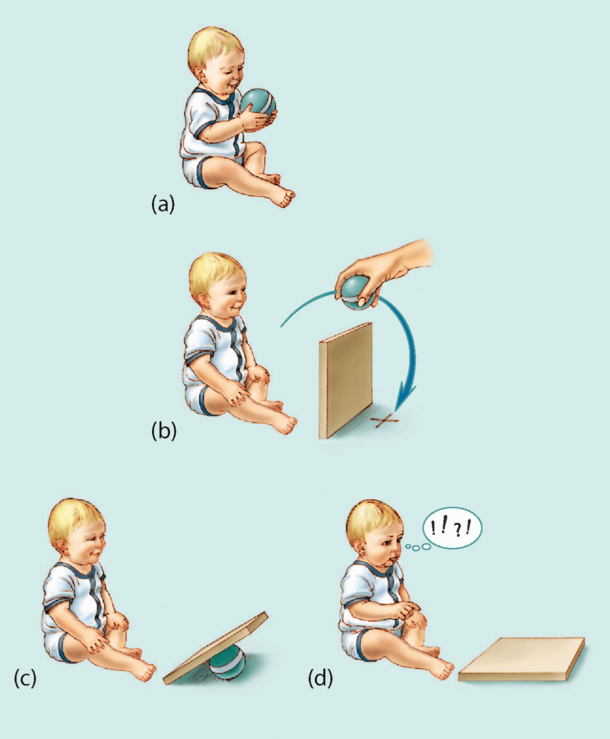
دوام الأشياء واختفاءها

Slide 12
2- مرحلة ما قبل العمليات 2- 7 سنوات))
سمات هذه المرحلة:
زيادة الحصيلة اللغوية والتعامل بالرموز (م: الدمية كرمز للمولود)
البدء في تكوين بعض المفاهيم اهمها التصنيف
يستطيع القيام بالأعمال ولكنه يفشل في التفكير أو التعبير عنها لغوياً
Notes:
وتمتد من السنة الثانية وحتى السابعة ولها مسميات مختلفة (مرحلة ما قبل المفاهيم ومرحلة التفكير التصوري)، وفيها لا يزال الطفل غير قادر على التحكم في العمليات العقلية واستعمالها بطريقة منظمة وكلية, ولكنه في طريقة إليها.ويُلاحظ أن مفاهيم الطفل تختلف عن مفاهيم الراشد فقد يطلق الطفل كلمة خروف على كل ما يمشي على أربع, ولذلك يسمي بياجيه ذلك (مرحلة ما قبل المفاهيم). وفي هذه المرحلة يزداد النمو اللغوي ويتسع استخدام الرموز اللغوية ، ويتمكن الفرد من أن يتمثل الموضوعات عن طريق الخيالات والكلمات .
و لا يزال الطفل متمركزا حول ذاته فيرى العالم من وجهة نظره, ولا يستطيع نصور وجهة نظر الآخرين، ويصنف الموضوعات بناء على بعد واحد. وفي نهاية المرحلة يبدأ باستخدام العدد وينمي مفاهيم الحفظ.
وفي ھذه المرحلة يزداد النمو اللغوي ويتسع استخدام الرموز اللغوية
استخدام اللغة استخدام كبير و التعامل بالرموز. - يستخدم الدمية كرمز للمولود والصندوق رمز السرير أو السيارة والطائرة
من خصائص المرحلة تكون المفاهيم أهمها مفهوم التصنيف وهو وضع الأشياء أو الحوادث في مجموعة مختلفة وفق محك معين. مثال تجربة بياجيه في تصنيف الطفل للكرات حسب لونها ( أبيض / أخضر ) ومن ثم حسب نوعها ( خشبية

Slide 13
2- مرحلة ما قبل العمليات 2- 7 سنوات))
اتساع حالة التمركز حول الذات
- يرى الطفل العالم بناء على بعد واحد ويتصعب في فهم وجهات النظر الاخرى
عدم القدرة على فهم ثبات الاحتفاظ - ”احتفاظ الكمية“ إذا حدث فيها تغير في شكلها أو وصفها
عدم القدرة على معكوسية التفكير
Notes:
اتساع حالة التمركز حول الذات: ولا يزال متمركزا حول ذاته ، فالعالم يدور حوله ولا يستطيع تصوره نظره الآخرين.
يصف بياجيه تفكير الطفل في هذه المرحلة بأنه متمركز حول الذات ( egocentric) فالأطفال يرون العالم من خلال تجاربهم ويجدون صعوبه في فهم وجهات نظر الأخرى والبديلة
يصنف الموضوعات بناء على بعد واحد ولا يستطيع توقع كيف تبدو الأشياء بالنسبة للأخر..
وتتصف مرحلة ما قبل العمليات بأن لا توجد عمليات منطقية فلا يستطيع الطفل فيها مثلاً أن يدرك معني احتفاظ الكمية إذا ما حدث فيها تغير في شكلها أو وصفها
وفي هذه المرحلة يتمثل الطفل عالمه عن طريق الصور الذهنية اللغوية والعددية، وتبدأ الذاكرة عملها بكفاءة تمكنه من استحضار صور الأشياء حتى وإن تكن غائبة عنه. ويمثل اللعب أهمية كبرى في هذه المرحلة نظراً لأنه يساعد الطفل على التكيف وتسمى أيضاً بمرحلة التمركز حول الذات لأن الأطفال ينزعون إلى رؤية العالم من منظورهم الخاص بهم. يطلق عليها مرحلة التفكير الذاتي أو السطحي حيث أن تفكير الطفل متمركز حول بعد واحد. مثال لا يدرك الطفل أن كمية الماء المتساوية في زجاجتين متساويتين إذا صبت إحداهما في زجاجة ثالثة أطول أو أضيق وفي هذا المثال إذا نظر الطفل إلى بعد الطول حكم بأن الكمية أكبر و إذا نظر إلى بعد السمك حكم بأن الكمية أصغر أو أقل .

Slide 14
2- التفكير في مرحلة ما قبل العمليات Conservation / ومفهوم ثبات الاحتفاظ
Notes:
وتتصف مرحلة ما قبل العمليات بأن لا توجد عمليات منطقية فلا يستطيع الطفل فيها مثلاً أن يدرك معني احتفاظ الكمية إذا ما حدث فيها تغير في شكلها أو وصفها
For example in the conservation of liquid problem, the child is shown two identical tall glasses of water and asked if they contain equal amounts. Once the child agrees, the water in one glass is poured into a short, wide container, changing the water’s appearnce but not its amount. Then the child is asked whether the amount of water is the same or has changed. Preoperational children think the quantity has changed. They explain “there is less because the water is way down here (that its level down here) or there is more because the water is spread out.

Slide 15
2- التفكير في مرحلة ما قبل العمليات Conservation / ومفهوم ثبات الاحتفاظ

Slide 16
2- التفكير في مرحلة ما قبل العمليات Conservation / ومفهوم ثبات الاحتفاظ

Slide 17
2- التفكير في مرحلة ما قبل العمليات Conservation / ومفهوم ثبات الاحتفاظ
http://www.youtube.com/watch?v=GLj0IZFLKvg
Notes:
The inability to conserve highlights several related aspects of preoperational children’s thinking. First their understanding is centered or characterized by centration. They focus on one aspect of the situation, neglecting other important features. In conservation of liquid the child centres on the hieght of the water, failing to realise that the changes in width compensates for the change sin height.

Slide 18
2- التفكير في مرحلة ما قبل العمليات Reversibility / ومعكوسية التفكير
Notes:
عدم القدرةعلى معكوسية التفكير
Reversibility – the ability to go through a series of steps in a problem and then mentally reverse direction, returning to the starting point – is part of every logical operation. In the case of conservation of liquid, the preoperational child cannot imagine the water being poured back into its original container and so fails to see how the amount must remain the same.

Slide 19
2- التفكير في مرحلة ما قبل العمليات Reversibility / ومعكوسية التفكير

Slide 20
2- التفكير في مرحلة ما قبل العمليات Reversibility / ومعكوسية التفكير

Slide 21
3- مرحلة العمليات العيانية/المادية 7- 12 سنة
سمات هذه المرحلة::
الانتقال من التمركز حول الذات الى المركزية الاجتماعية
يحل التفكير المنطقي مكان التفكير الخرافي والتفكير الحدسي المعتمد على المحاولة والخطا
يبقى التفكير المنطقي ضمن استخدام الاشياء والموضوعات المادية الملموسة
تنمو قدرة الطفل على الفهم والمناقشة والحوار واعطاء الادلة والبراهين لتاكيد وجهة نظره
تطور عمليات التجميع والتصنيف ( يدرك أن الأشياء تنتمي إلى أكثر من فئة وصنف وتدخل في أكثر من علاقة في وقت واحد ) وتكوين المفاهيم
Notes:
وتمتد هذه المرحلة من سبع سنوات وحتى إحدى عشر سنة. حيث يستطيع الطفل في هذه المرحلة ممارسة العمليات التي تدل على حدوث التفكير المنطقي أي القدرة على التفكير المنظم إلا أنه مرتبط على نحو وثيق بالموضوعات والأفعال المادية والمحسوسة والملموسة.
واهم ما تتميز به هذه المرحلة:
الانتقال من اللغة المتمركزة حول الذات إلى لغة ذات الطابع الاجتماعي .
يحدث التفكير المنطقي عبر استخدام الأشياء والموضوعات المادية الملموسة.
يتطور مفهوم الاحتفاظ ,فالعناصر تحتفظ بخصائصها بالرغم من تغير شكلها(الماء).
يفهم مفردات العلاقة (أ أطول من ب)
يصنف الموضوعات ويرتبها في سلاسل على أساس معين, (مثلا من الأقصر إلى الأطول).
يتطور مفهوم المقلوبية أو العكسية ويعني القدرة على التمثيل الداخلية لعملية عكسية .
مثال: نقل الماء من الوعاء (أ) إلى الوعاء (ب) هو نفسه من الوعاء (ب) إلى(أ) دون زيادة أو نقصان.
الانتقال من التمركز حول الذات الى المركزية الاجتماعية, اذ يبدا الطفل بعد السابعة اللعب المنظم القائم على القواعد والمبادئ
الانتقال من الذكاء الحدسي اللامنطقي الى الذكاء المحسوس القائم على العلاقات المتبادلة بالإضافة الى التفسيرات الموضوعية والمنطقية
تنمو قدرة الطفل على الفهم والمناقشة والحوار مع رفاقه واعطاء الادلة والبراهين لتاكيد وجهة نظره
يبقى التفكير المنطقي ضمن استخدام الاشياء والموضوعات المادية الملموسة
تطور عمليات التجميع والتصنيف وتكوين المفاهيم
تنمو مهارات معرفية يستطيع الأطفال القيام ببعض الأعمال العقلية كالجمع والطرح ذهنيا
.
تزداد لديهم القدرة على التصنيف ( يدرك أن الأشياء تنتمي إلى أكثر من فئة وصنف وتدخل في أكثر من علاقة في وقت واحد )اشتمال الفئات.
تطور مفهوم ثبات الأشياء ( لو أحضرت كوبين متساوين من العصير فالطفل يجيب أن الكميات متساوية ولو صببت العصير الموجود من أحد الكوبين في كوب طويل رفيع فإن طفل ما قبل العمليات يجيب أن مقدار العصير أكثر في الكوب الرفيع لأن مستواه قد زاد. في حين أن طفل العمليات المحسوسة يرى أن الكمية واحدة لم تتغير.)
يفسر بياجيه فهم الأطفال لمفهوم ثبات الأشياء أن أطفال المرحلة السابقة يعتمدون على الإدراك أما أطفال العمليات يعتمدون على المنطق.
وكذلك نمو مفهوم القابلية للانعكاس وهو أن الطفل يستطيع تمثل العملية عكسيا وأننا لو أعدنا العصير للكأس مرة أخرى سيصل إلى نفس المستوى السابق

Slide 22
4 - مرحلة العمليات المجردة 12 – فما فوق
هي أعلى درجات النمو وتتسم بما يلي
القدرة على التعامل مع المجردات (مثل الديموقراطية, العدالة) او التفكير المجرد
القدرة على إعطاء تفسيرات منطقية صحيحة ووضع الفرضيات
القدرة على حل المشكلات – بزيادة القدرة على توليد الأفكار ومعالجة كل الحلول الممكنة لمشكلة معينة
يصبح المراهق مھتما بالأمور المستقبلیة
Notes:
رابعا: المرحلة المجردة أو الفترة الإجرائية الصورية
تبدأ في سن الثالثة عشرة تقريباً وحتى الرشد.وسميت بمرحلة العمليات الشكلية لان الطفل قادر على تكوين المفاهيم والنظر للمشكلة من زوايا مختلفة.ومعالجة عدة أشياء في وقت واحد. وفي هذه الفترة يفكر الفرد بطريقة مجردة, ويتابع افتراضات منطقية, ويعلل بناء على فرضيات, ويعزل عناصر المشكلة, ويعالج كل الحلول الممكنة بانتظام, ويصبح مهتماً بالأمور الفرضية والمستقبلية.
ويرى بياجيه أن العمليات الشكلية تنشأ من خلال التعاون مع الآخرين.
في هذه المرحلة يتجاوز المراهق عالمه المحسوس الى عالمه المعقول ويتجاوز الخبرات الحسية الى الخبرات المجردة
وتسمى مرحلة العمليات المجردة يبدأ الفرد باستخدام التفكير المجرد .
يتابع افتراضاته بمنطقية .
يستطيع ان يفكر بعملية التفكير نفسها.
يعلل بناءً على افتراضات .
يعزل عناصر المشكلة ويعالج بانتظام كل الحلول الممكنة .
يهتم بالامور الفرضية والمستقبلية والمشكلات الايديولوجية

Slide 23
العوامل المؤثرة في مراحل النمو العقلي
النضج العضوي: ويعني النضج للجهاز العصبي
الخبرات: يرى بياجيه ان الطفل الذي يتعرض لخبرات اكثر من اقرانه يكون اسبق منهم في الانتقال بين المراحل لأن الاعمال الفيزيائية تترجم الى افعال ذهنية تغني البنية الذهنية.
Notes:
النضج العضوي: الذي يعد من أهم العوامل التي تؤثر في طريقة فهمنا للعالم من حولنا , وهو تغير جيني موروث ضمن السلسلة النمائية التي يمر بها الكائن الحي, وهذا العامل يرثه الفرد منذ لحظة التكوين, ولا يمكن له أن يغير أو يبدل فيه
ان مراحل التطور المعرفي هي انعكاس لنضج داخلي للنظام العصبي, ومع ان النضج يسهم بقسط في كل تحول يحدث اثناء النمو الا انه ليس كافيا بحد ذاته لتفسير التطور
, تزداد قدرته على التفاعل مع المحيط والتعلم, ولذلك كلما تفاعلنا مع المحيط وجربنا وفحصنا ولاحظنا بشكل منظم فإننا عادة ما نبدل أو نطور في عملياتنا في نفس الوقت

Slide 24
العوامل المؤثرة في مراحل النمو العقلي
الانتقال الاجتماعي: ان تبادل الاطفال لخبراتهم من خلال اللعب والانشطة الجماعية يؤدي الى زيادة في النمو العقلي
الاتزان: ويرى بياجيه ان النمو العقلي هو سلسلة متصلة من حالات اختلال التوازن واستعادة التوازن اثناء التفاعل مع البيئة
فالإنسان دائما يبحث عن الاتزان، ويحدث فقدان الاتزان عندما تتعارض خبرة الفرد الجديدة مع خبراته السابقة
Notes:
الانسان دائما يبحث عن الاتزان، ويحدث فقدان الاتزان عندما تتعارض خبرة الفرد الجديدة مع خبراته السابقة فانه يضطر الى تنظيم الموقف بما يتناسب والعناصر الجديدة, وهنا يتعلم بنية عقلية جديدة واستراتيجيات جديدة تساعده على التوازن
وكلما زادت المرات التي يفقد ويستعيد فيها الانسان اتزانه زادت قدرته على مواجهة المواقف الجديدة بشرط ان لايؤدي فقدان الاتزان الى الاحباط

Slide 25
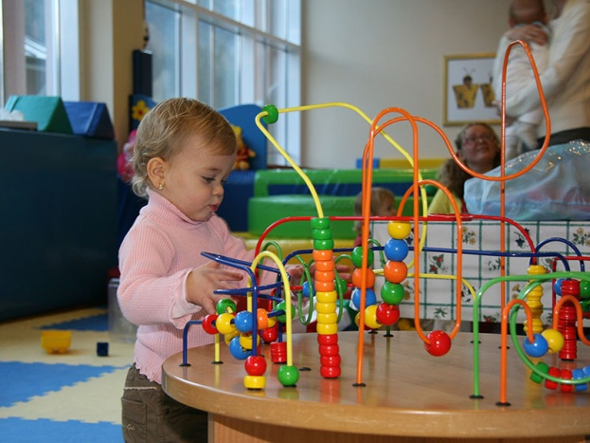
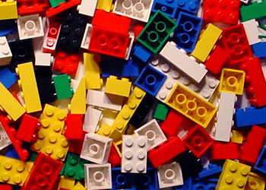
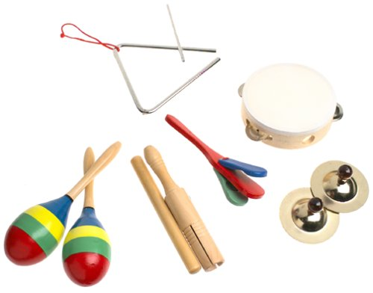
التطبيقات التربوية للنظرية
التأكيد على اهمية الاستكشاف لمعلومات الجديدة عن طريق التفاعل العفوي مع البيئة
Notes:
Instead of presenting ready made knowledge verbally, teachers provide a rich variety of activities desigend to promote exploration and discovery – art, puzzles, table games, books, building blocks and muscial instruments

Slide 26
التطبيقات التربوية للنظرية
الحساسية لاستعداد الأطفال للتعلم وضرورة عدم استعجال انتقالهم إلى المرحلة الدراسية اللاحقة
التركيز على طريقة التفكير عند الاطفال, وليس فقط محتواها
ركزت النظرية على أهمية الانتباه للفروق الفردية بين طلبة الصف الواحد
Notes:
A deemphasis on practices aimed at making children adult like in their thinking.This refers to what Piaget referred to as the "American question" which is "How can we speed up development?". His belief is that trying to speed up and accelerate children's process through the stages could be worse than no teaching at all.
A focus on the process of children's thinking, not just its products. Instead of simply checking for a correct answer, teachers should emphasize the student's understanding and process they used to get the answer
Acceptance of individual differences: piaget assumes that all children go through the same sequence of development, but at different rates. Therefore teachers must plan activities for individual children and small groups, not just for the class as a whole.

Slide 27
التطبيقات التربوية للنظرية
ان يتناسب المنهج الدراسي ( المعرفي ) مع المرحلة التطورية / العقلية المناسبة له
مثلا: لا يمكن ان ندرس الطلاب في المرحلة الابتدائية مناهج ومعارف هي فوق طاقاتهم العقلية حيث يستحيل عليهم تصورها أو فهمها
Notes:
The educational implication of Piaget's theory is the adaptation of instruction to the learner's development level. It is important that the content of instruction needs to be consistent with the developmental level of the learner.

